Slide 1




Slide 2
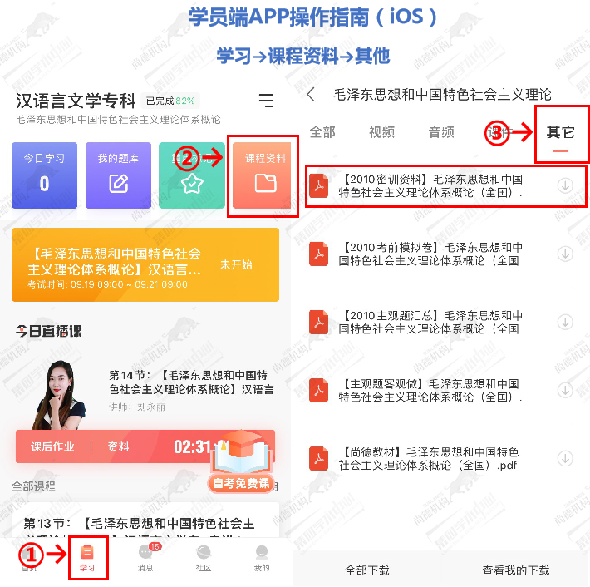

（安卓、苹果手机查看位置略有不同）
√密训资料
√模拟卷
√主观题汇总

Slide 3
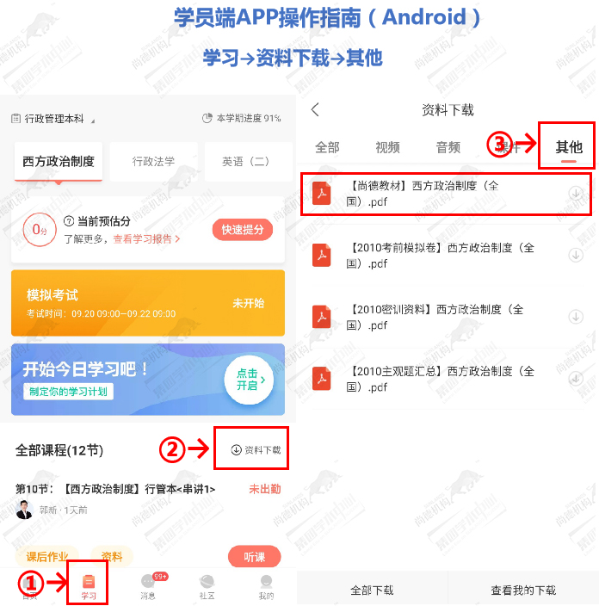
（安卓、苹果手机查看位置略有不同）
√密训资料
√模拟卷
√主观题汇总

Slide 4


Slide 5
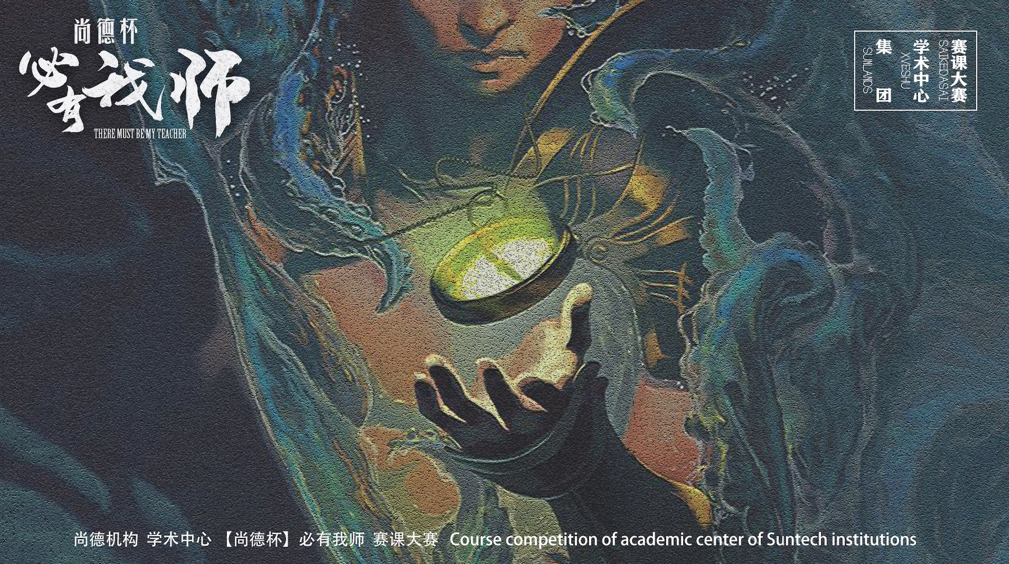
赛课大赛
共有12位老师进入踢馆赛
赛课大赛是尚德机构后端学术纵线为考核教师综合能力、督促教师自检、选拔优秀教师的周期性活动。
本次“尚德杯——必有我师”赛课大赛由后端学术纵线承办。共有74名老师参加比赛，39位老师晋级复赛，经过激烈角逐，目前共决出复赛12强，即将迎战踢馆赛！

Slide 6


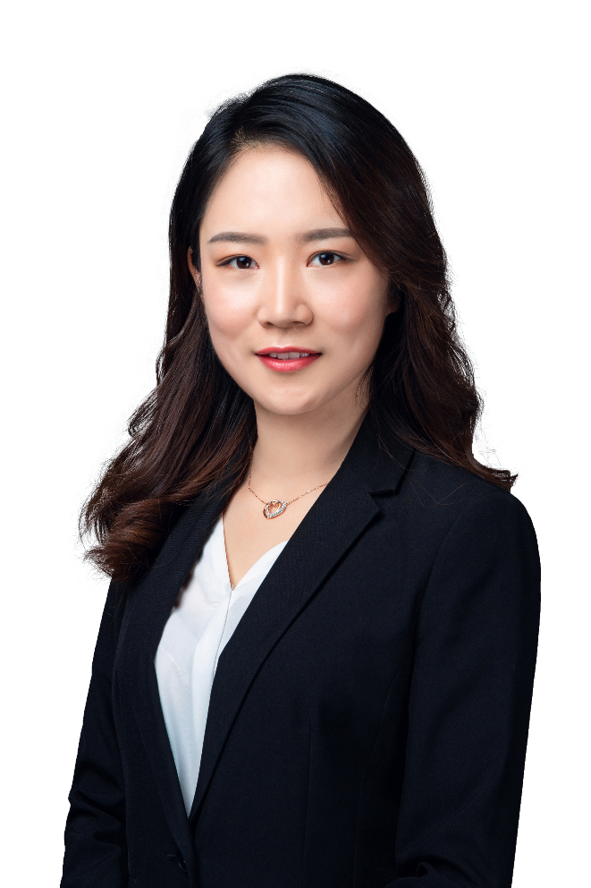
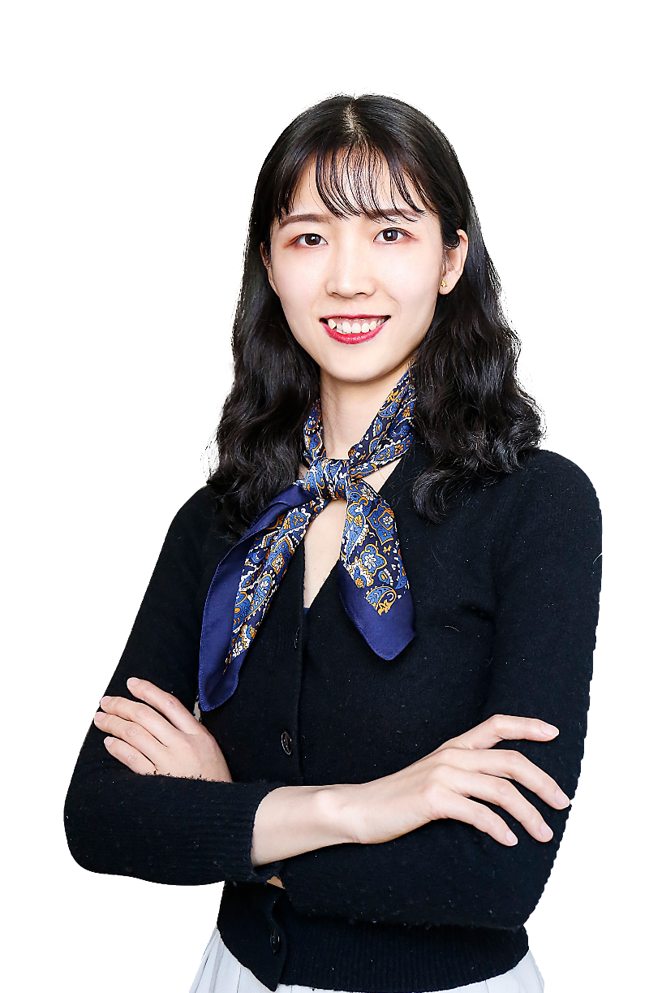

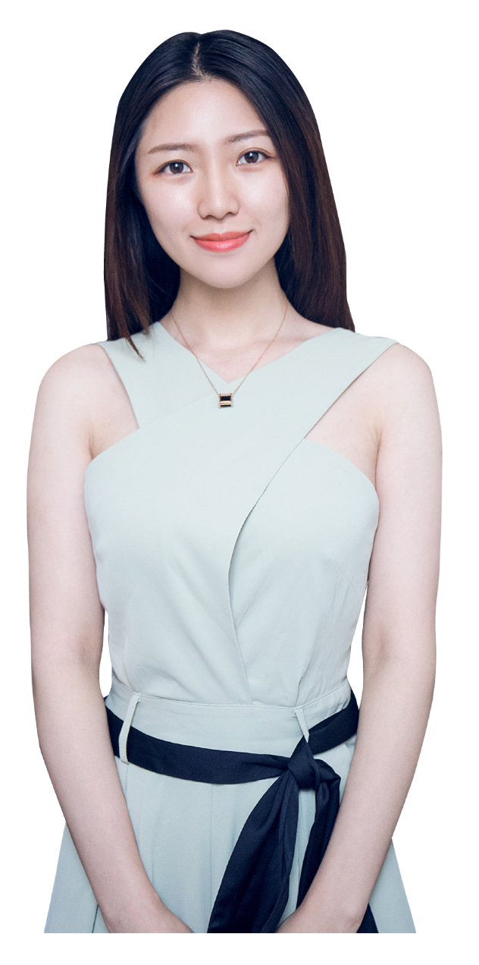
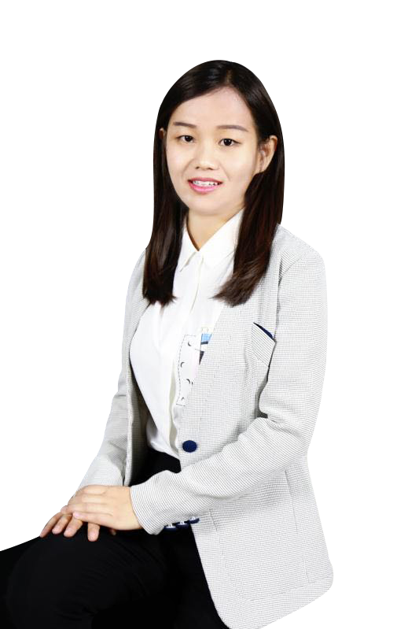

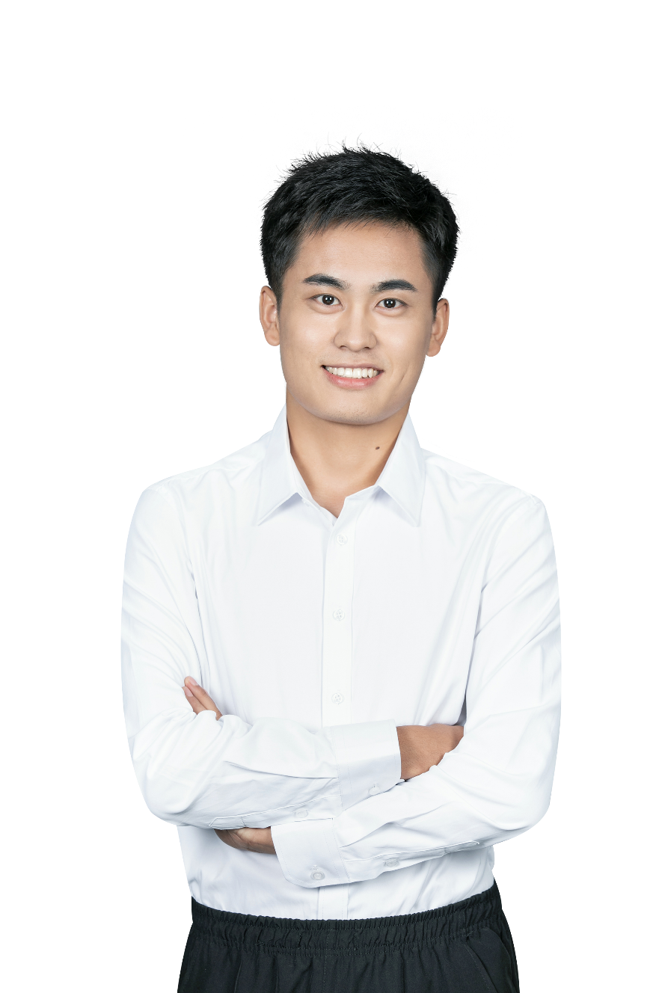
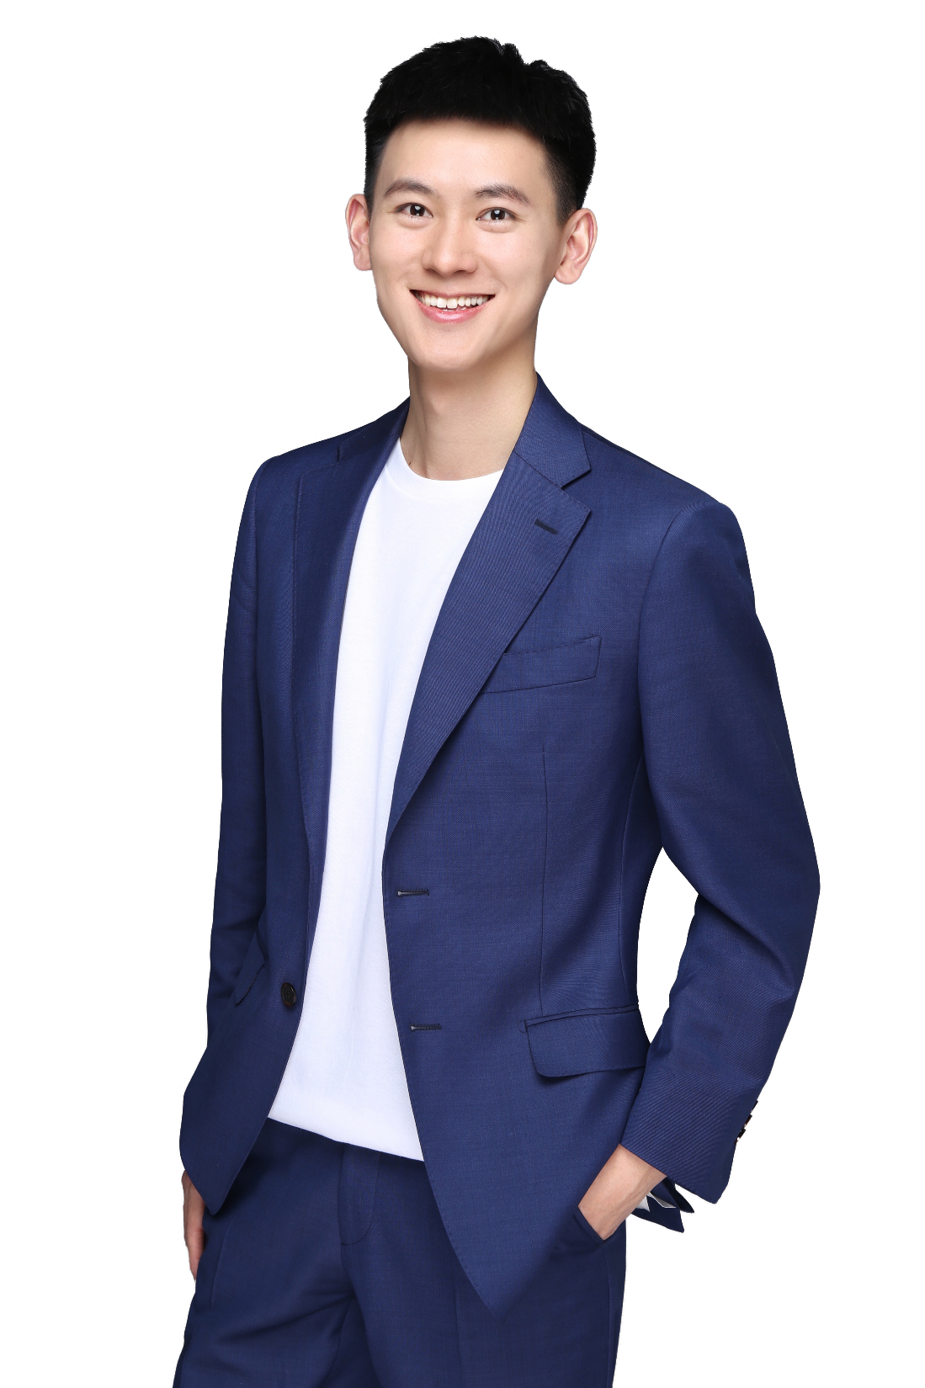
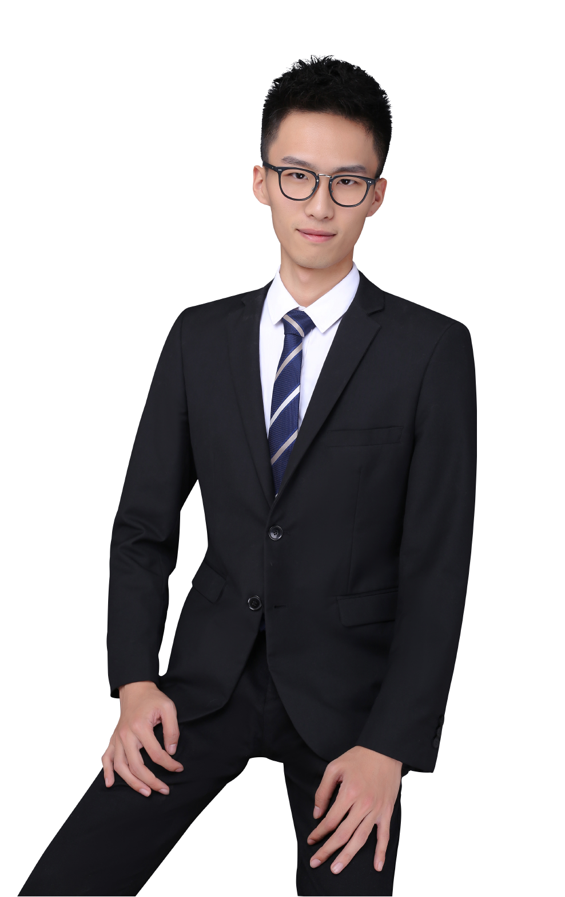
李东洋 姜彦旭 冯鹏飞 赵喜超 王然
张然 王利霞 李森 阳彤 刘芳芳

Slide 7
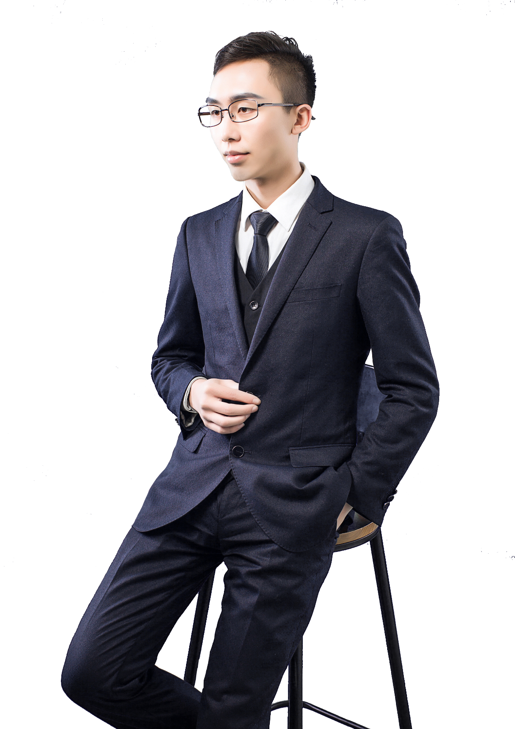


黄正佳/复赛12强
抖音搜索“尚德机构学术中心”

Slide 8
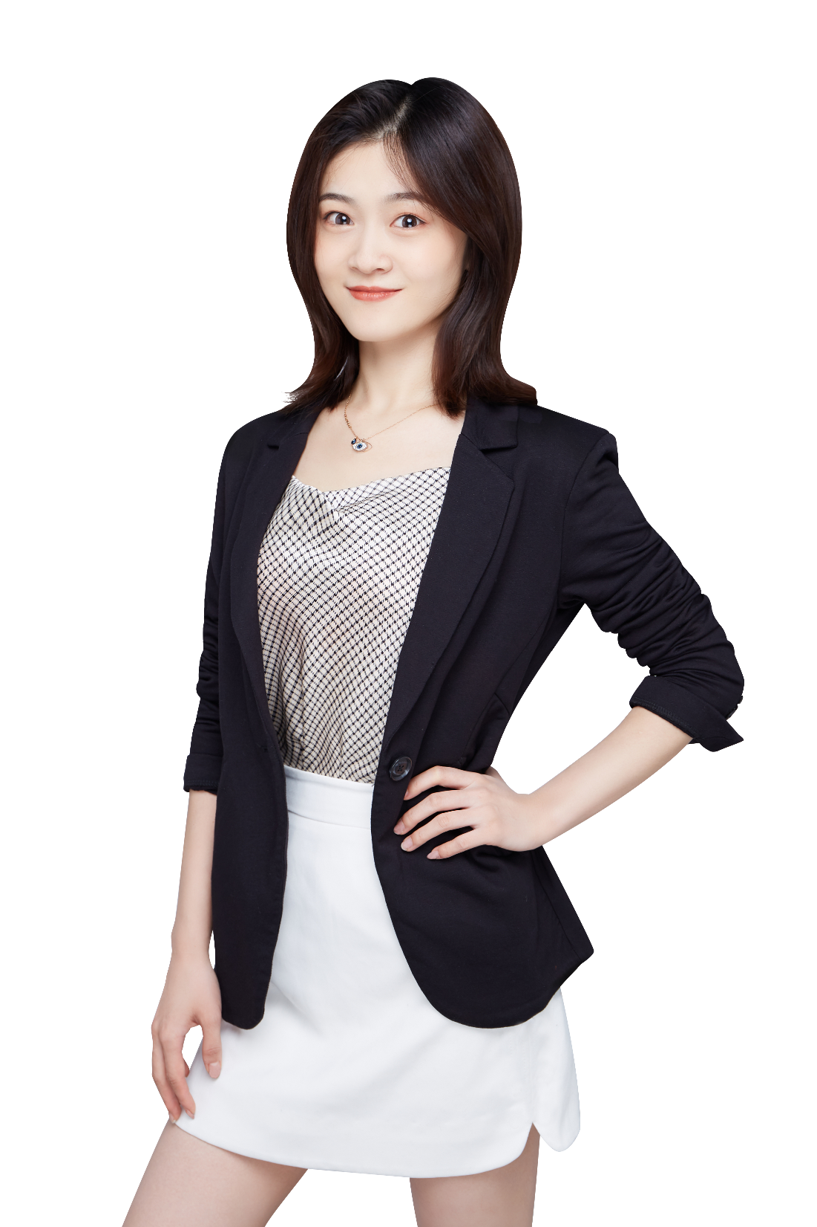

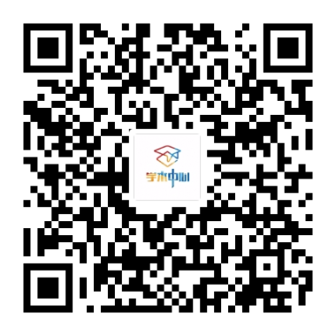
张莉丽/复赛12强
公众号搜索“学术中心在线”

Slide 9

第一步：使用微信扫码关注“学术中心在线”公众号
第二步：底部菜单栏“赛课大赛”关注最新赛事

Slide 10

第一步：使用抖音扫码关注“尚德机构学术中心”抖音账号
第二步：关注直播提醒，观看往期精彩视频

